Slide 1
SQL

Slide 2
DB browser for SQLlite
DB browser for SQLliteをインストールする

Slide 3
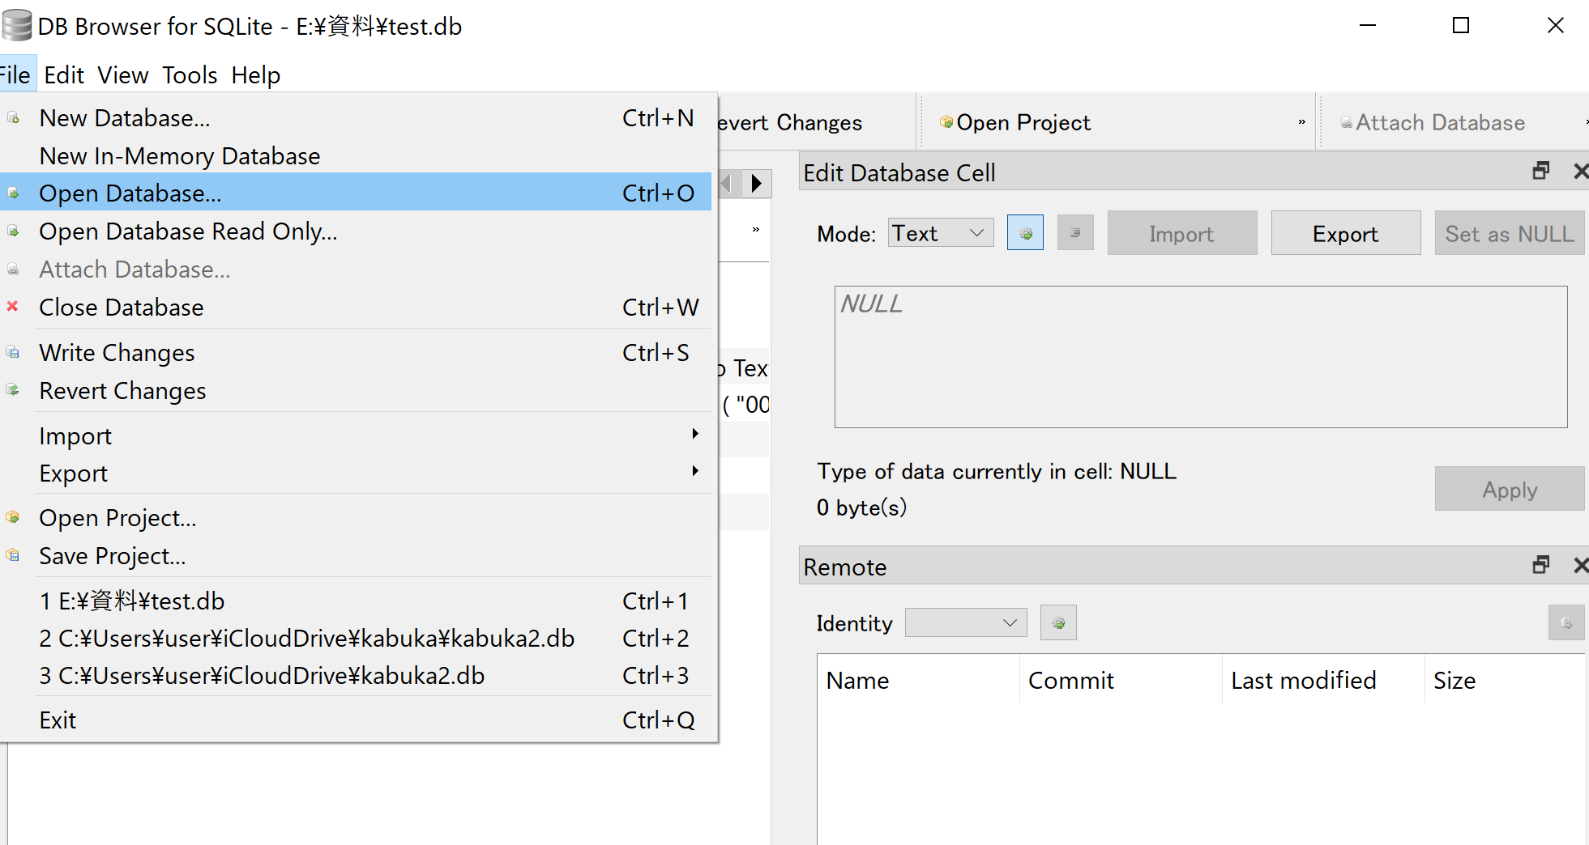
import文を使う（DB Browser for SQLite）
giants.csvをgiantsのテーブルに追加する
File-Open Databaseでtest.dbを開ける

Slide 4
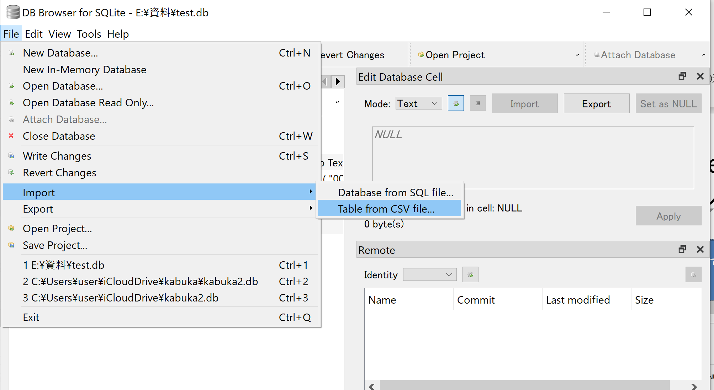
File-Impoer-Table from CSV

Slide 5
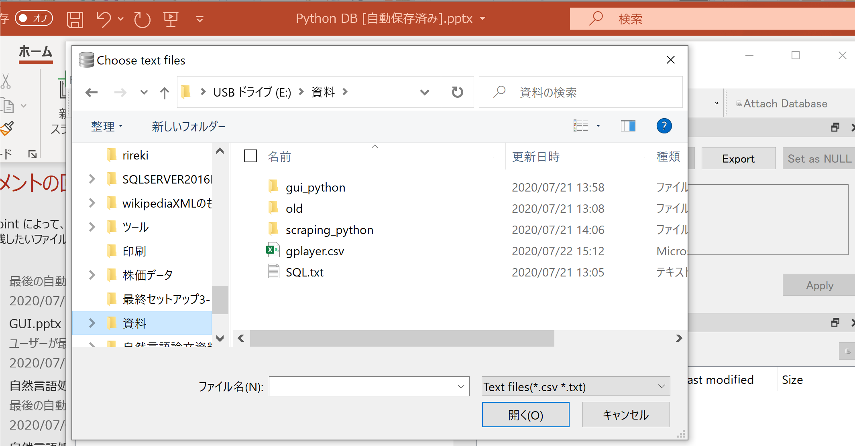
gplayer.csvを選択する

Slide 6
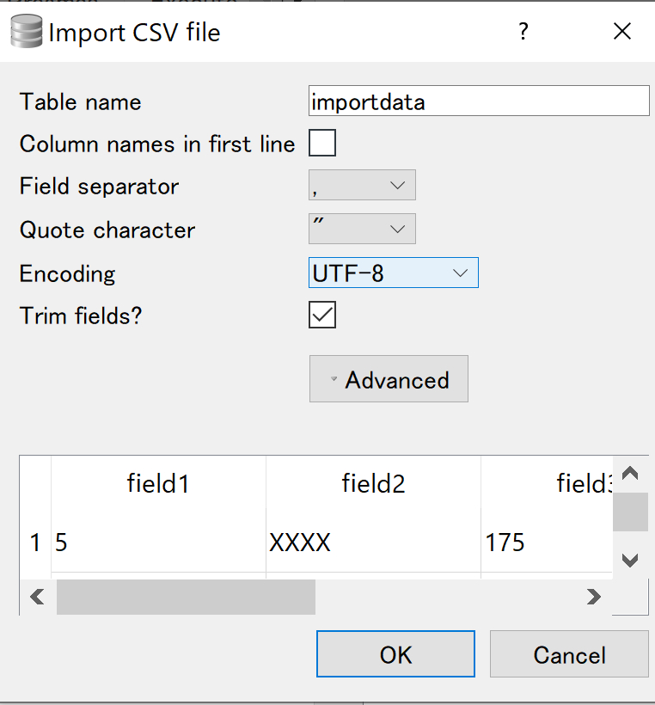
Table Name入力とColumn names in fist lineのCheckを外す

Slide 7
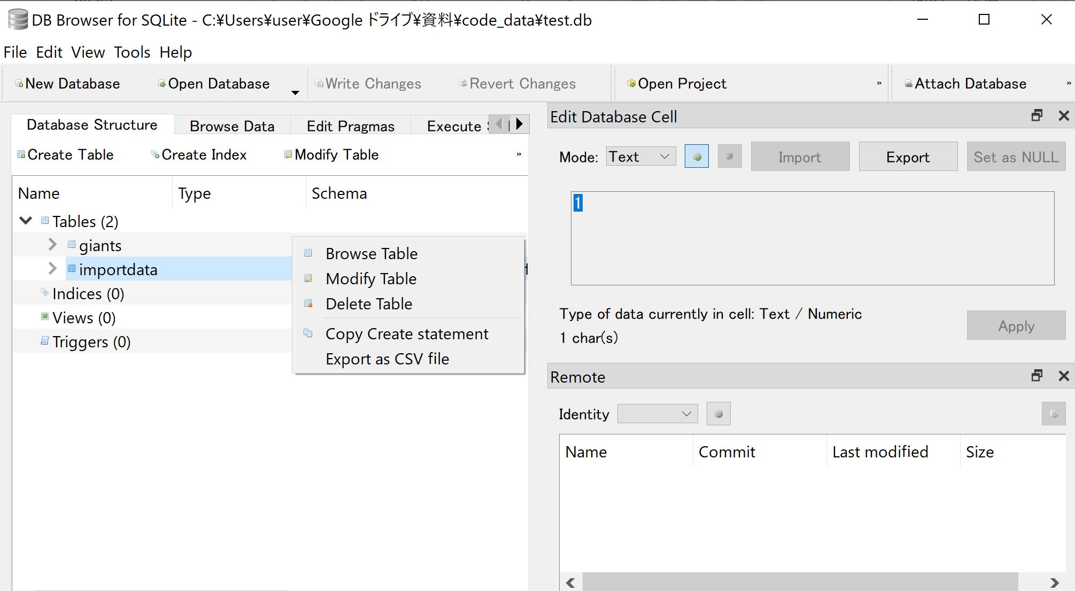
データを見る
他にも直接データを挿入したりテーブル削除したりもできる。

Slide 8
select

Slide 9
DB browser for SQLliteで giants.dbでデータベースを開ける

Slide 10
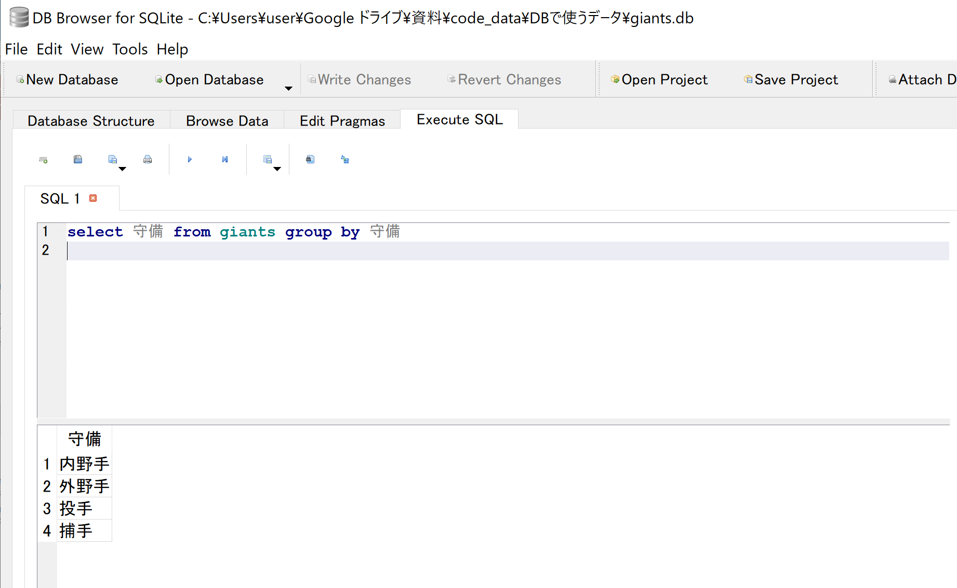
SQLの書き方
SQLを書くことができて実行できる
SQLを書くことができて実行できる

Slide 11
テーブルスキーマ（テーブル名giants)
CREATE TABLE "giants" (
"選手名" TEXT,
"守備" TEXT,
"生年月日" TEXT,
"身長" INTEGER,
"体重" INTEGER
);

Slide 12
データの検索(select)
セミコロンを入れる
select フィールド名,
・・・
フィールド名
from テーブル名
whereフィールド名=検索値
※フィールド値のテキスト型はシングルクォートで囲む

Slide 13
select文の*
select * from テーブル名ですべてのフィールド
のデータを表示する
select フィールド,フィールド・・・・ from テーブル名で表示したいフィールド名を表示する

Slide 14
例
select * from giants
=
select 選手名,守備,生年月日,身長,体重 from giants
アスタリスクはすべてのフィールドを表す。

Slide 15
検索
where フィールド=値
文字列の場合はシングルクオートで囲む
不等号も使える
例
select * from giants where 守備=‘内野手’
select * from giants where 身長>=170
など

Slide 16
論理演算子 and or
体重が75より大きいでかつ身長が170より大きい
例
select * from giants where 体重>75 and 身長
>170

Slide 17
比較演算子
a = b aとbは等しい
a <> b aとbは等しくない
a > b aはbより大きい
a >= b aはb以上
a < b aはbより小さい
a <= b aはb以下
aはカラムbは数値

Slide 18
重複のないデータを抜き出す
select フィールド from テーブル
group byフィールド
例
select 守備 from giants group by 守備

Slide 19
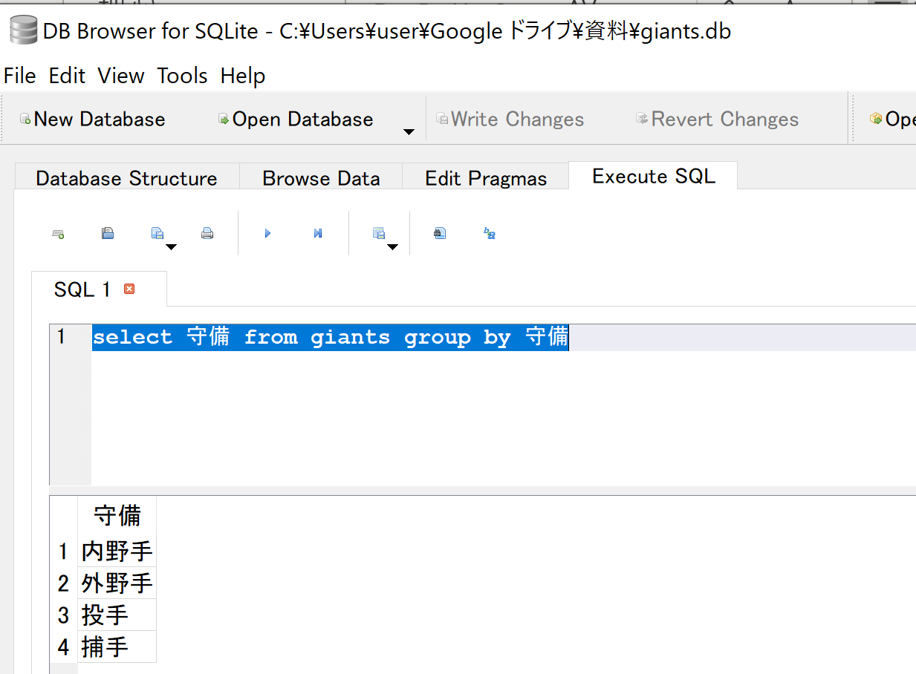

Slide 20
並び替え order by
昇順の場合は asc 、降順の場合は desc（指定しない場合に）
例
select * from giants order by 身長 asc;
select * from giants order by 身長 desc;

Slide 21
あいまい検索 like
select * from giants where 選手名 like '坂%’;
%は任意の文字

Slide 22
平均,合計,最大
select avg(体重) from giants;
select sum(体重) from giants;
select max(体重) from giants;

Slide 23
count関数
データの個数を求めるときに使う
テーブルgiantsの数を求めるとき
select count(*) from giantsで求まる。
さらに
SELECT COUNT(DISTINCT 守備 ) from giants
で重複のないデータの数が出てくる
distinctは重複がないデータをとる

Slide 24
演習
SELECT 守備, COUNT(守備) FROM giants group by 守備
はどのような結果になるか考察してください。

Slide 25
演習(select)
01. 以下のデータベース/テーブルを作成せよ。
データベース名：test_database
テーブル名：test_usertable
UserId UserName UserAge
1 鈴木 21
2 佐藤 25
3 田中 18
4 山田 24
6 戦場ヶ原 17

Slide 26
演習
02 .田中さんの歳を19歳に変更せよ。
03 .戦場ヶ原さんを削除せよ。
04. 生年月日のカラム（カラム名:Birth）を追加せよ。
カラム（フィールドの追加)は以下のようにします。
alter table test_usertable add birthday date;
(削除：alter table test_usertable drop birthday;)
05. 以下のようにbirthdayカラムを作成し生年月日を追加せよ。
鈴木：1992-12-2
佐藤：1988-3-9
田中：1995-4-27
山田：1989-9-29
06. 歳が若い順に、名前を表示せよ。
07. レコードの数を数えよ。
08. 登録してあるユーザの歳の平均を表示せよ。
09. ユーザ名が”山”で始まるレコードを表示せよ。

Slide 27
内部結合

Slide 28
表の重複をなくす
表 employee
繰り返しがありデータの重複があり保守も大変
id | Name | department
1 | 松下 | 総務
2 | 田中 | 総務
3 | 高橋 | 営業
4 | 吉原 | 総務

Slide 29
正規化（このようなデータベースをRDB)
id | Name | department
1 | 松下 | 総務
2 | 田中 | 総務
3 | 高橋 | 営業
4 | 吉原 | 総務
営業を1総務を3とする
department_idでつなげる
テーブルを分割する→正規化
employee
department
id | Name | department_id
1 | 松下 | 3
2 | 田中 | 3
3 | 高橋 | 1
4 | 吉原 | 3
department_id | department
1 | 営業
2 | 開発
3 | 総務
4 | 秘書

Slide 30
内部結合SQLの書き方
SELECT カラム名1, カラム名2, ...
FROM テーブル名１ INNER JOIN テーブル名2 ON 結合の条件
(重複するカラム名があるのでテーブル名.カラム名で表現する）

Slide 31
内部結合の例
select * from employee
inner join
department on employee.department_id =department.department_id
(すべてでなくテーブル名.カラムで個別で表すことができる）
※すべてのフィールドではなくemployee.Nameで名前だけ表示）

Slide 32
課題
以下のテーブルを正規化して内部結合してテーブルを表示せよ
テーブル名 成績表
学生番号 | 名前 | 科目名 | 成績
0001 | 田中 | 国語 | 80
0002 | 佐藤 | 数学 | 90
0003 | 馬場 | 国語 | 65

Slide 33
SQL(データ部)
create table
科目表(科目番号,
科目);
create table
成績表(学生番号,
名前,
科目番号,
成績 ) ;
insert into 科目表(科目番号,科目) values('001','国語’);
insert into 科目表(科目番号,科目) values('002','数学’);
insert into 科目表(科目番号,科目) values('003','理科’);
insert into 成績表(学生番号,名前,科目番号,成績) values('001','田中','001',80);
insert into 成績表(学生番号,名前,科目番号,成績) values('002','佐藤','002',90);
insert into 成績表(学生番号,名前,科目番号,成績) values('003','馬場','001',65);

Slide 34
学生番号 | 名前 | 科目名 | 成績
0001 | 田中 | 国語 | 80
0002 | 佐藤 | 数学 | 90
0003 | 馬場 | 国語 | 65
学生番号 | 名前 | 科目番号 | 成績
0001 | 田中 | 001 | 80
0002 | 佐藤 | 002 | 90
0003 | 馬場 | 001 | 65
科目番号 | 科目
001 | 国語
002 | 数学
003 | 理科

Slide 35
外部結合
学生番号 | 名前 | 科目番号 | 成績
001 | 田中 | 001 | 80
002 | 佐藤 | 002 | 90
003 | 馬場 | 001 | 65
004 | 松下 | 004 | 70
科目番号 | 科目
001 | 国語
002 | 数学
003 | 理科
対応する科目番号004がない
内部結合だと学生番号004は表示されない
inner join をleft outer joinにすると学生番号004は表示される。これを外部結合という

Slide 36
外部結合（左を残すleft outer join)
select * from 成績表 inner join 科目表 on 成績表.科目番号=科目表.科目番号;
select * from 成績表 left outer join 科目表 on 成績表.科目番号=科目表.科目番号;

Slide 37
ビュー
仮想の表（テーブル）
例えば１８０ｃｍ以上の身長の選手名をテーブルとして
作成したい場合
giants
ビュー
select文で作り
これが１つのテーブルとして
扱える

Slide 38
ビューの作り方
構文
create view ビュー名 as select文

Slide 39
例
問題 身長１８０ｃｍ以上の選手のビューを作ってください
create view player_hight180 as select * from giants where 身長>=180
select * from player_hight180で見れる
ここで重要なのはplayer_hight180が実際にテーブルがないということを確かめてください

Slide 40
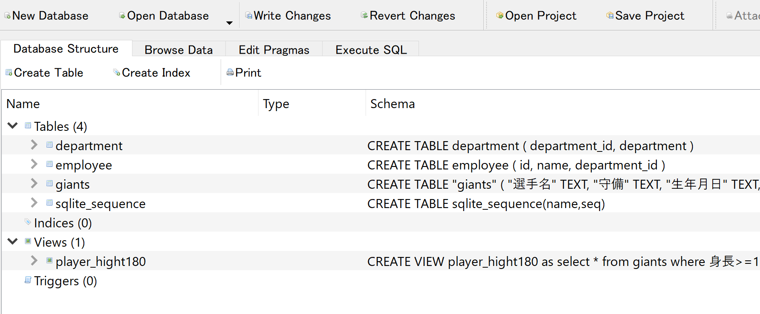
確認
ｃ
ｃ

Slide 41
インデックス
高速に検索するためにテーブルのカラムに
インデックスを付与する→高速に検索できる
（データ数百万件などでは発揮する）
→重複のないカラムに威力を発揮する
（性別など種類が少ない場合は負荷になる）
★ビックデータになればなるほどインデックスは
重要になります。データベースのチューニングの基本です

Slide 42
インデックス
CREATE INDEX インデックス名 ON テーブル名(カラム名1, カラム名2, ...);
create index index_giants on giants(選手名);

Slide 43
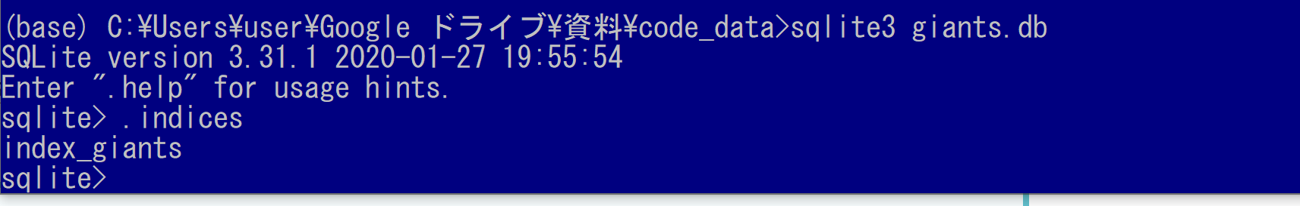
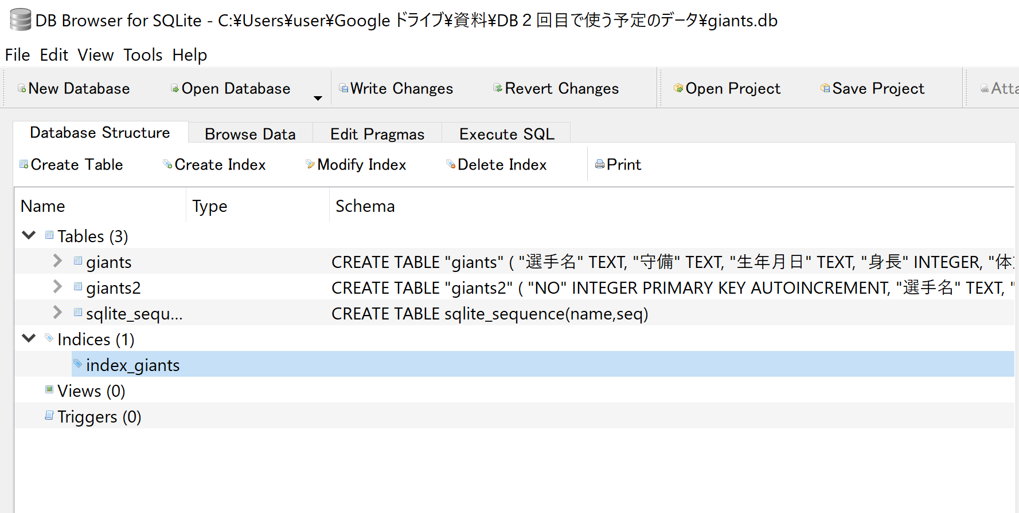
.indicesで確かめる

Slide 44
index実習
Wikipedia.dbを開けます
select * from Wikipedia where titile=‘サンセール’を検索します
（時間が少しかかります）
Wikipedia.dbからテーブルwikipediaのフィールドtitileにインデックスを振ります
create index title_idx on wikipedia(title);
再びselect * from Wikipedia where titile=‘サンセール’を検索します。速く感じられるはずです

Slide 45
副問い合わせ
insert into テーブル名(フィールド・・・）
values (フィールド・・・）
↓
insert into テーブル名(フィールド・・・）
select フィールド・・・ fromテーブル名
selectで表示されるデータ
がテーブルに追加される（ただし、フィールドは完全に合わせる）

Slide 46
副問い合わせ例
create test1(f1 text,f2 text);
insert into test1(f1,f2)values(‘testdata1,’testdata1’);
insert into test1(f1,f2)values(‘testdata,2’testdata2’);
create test2(f1,f2);
insert into test2(f1,f2)
select f1,f2 from test1;

Slide 47
insert into test2(f1,f2)
select f1,f2 from test1
insert into test2(f1,f2)
f1 | f2
コピー
select f1,f2 from test1
f1 | f2
test1 | test1
test2 | test2

Slide 48
演習
テーブルgiantsから身長180cm以上
体重80kg以上の選手を新たにテーブルを作成して
副問い合わせを利用してデータを入れて
ください。スキーマは各自任せます。

Slide 49
解答例

Slide 50
データ削除(delete文)
delete from テーブル名 where フィールド＝値;
例
insert into giants(選手名) values('Test’)
でデータを入れて確かめてください
select * from giants where 選手名=‘Test’で確かめてdelete 文を実行する
もし where文を書かず delete from giantsを実行すればすべてのデータが消える。

Slide 51
トリガー
テーブル(トリガー設定）
（２）SQL実行
（１）テーブルにinsert delete upate後または前にSQLが実行できる
後の方は履歴テーブルを使うときによく使われる

Slide 52
トリガー構文
CREATE TRIGGER トリガー名
INSERT ON テーブル名
BEGIN
SQL文1;
SQL文2;
END;

Slide 53
トリガー確認および削除
作成したトリガーの確認
SELECT * FROM sqlite_master WHERE type = 'trigger';
トリガーの削除
DROP trigger トリガー名;

Slide 54
具体例
テーブルにアクションがあっった
この処理はトリガーで書かれているのでコーディングしなくてもいい
テーブル(トリガー設定）
履歴テーブル
(2)トリガーが
引かれる
(1)テーブルを追加した後
（３）履歴を残す
トリガー

Slide 55
例 以下 試してみる
create table product(id integer, name text, price integer);
create table log(id integer primary key, act text);
create trigger itrigger insert on product
begin
insert into log(act) values('INSERT Action');
end;
create trigger dtrigger delete on product
begin
insert into log(act) values('DELETE Action');
end;
create trigger utrigger update on product
begin
insert into log(act) values('UPDATE Action');
end;
insert into product(id , name, price) values(12,'test',12);

Slide 56
データ更新
Update テーブル名 set フィールド=値,
フィールド=値,
・・・
フィールド=値
whereフィールド=値

Slide 57
例
笠井 駿|180|80の選手名を空白をなくした笠井駿にしてみる。
SQL
Update giants set 選手名=‘笠井駿’ where選手名=‘笠井 駿’;
(※もし、where文がない場合どうなるか？
確かめてみてください）

Slide 58
Pythonによるデータベース操作

Slide 59
データ参照(dbselect.py)
import sqlite3
dbname='giants.db'
conn=sqlite3.connect(dbname)
c = conn.cursor()
select_sql = "select No,選手名,選手名,体重 from giants "
for row in c.execute(select_sql):
print(row)
conn.close()

Slide 60
解説
import sqlite3←sqliteにアクセスできるライブラリをインポート
dbname=‘giants.db‘←データベースの名前（この場合はプログラムと同じ位置にあるとしている）
conn=sqlite3.connect(dbname)←データベースに接続

Slide 61
c = conn.cursor()←カーソルの設定
select_sql = “select No,name,hight,weight from giants ”←実行するSQLを書く
for row in c.execute(select_sql):←カーソルを実行（ループ）
print(row)←カーソルの位置のデータを出力
conn.close()←接続を切断

Slide 62
図でまとめる
giants.db
conn=sqlite3.connect(dbname)
テーブル２
for row in c.execute(select_sql):
c = conn.cursor()
テーブル１

Slide 63
row[2]
row[3]
row[0]
row[1]
for row in c.execute(select_sql):

Slide 64
データ追加(insertdb.py)
import sqlite3
dbname='giants.db'
conn=sqlite3.connect(dbname)
c = conn.cursor()
No=‘1000'
name='Tset Name'
hight=170
weight=80
sql = 'INSERT INTO giants(No,選手名,身長,体重) VALUES(?,?,?,?)'
data = (No,name,hight,weight)
c.execute(sql, data)
conn.commit()
conn.close()

Slide 65
文字型はシングルクォートで囲まない
No="5"
Name=“Tset Name”
hight=170
weight=80
sql =“INSERT INTO giants(No,選手名,身長,体重) VALUES(?,?,?,?)”
同じ順番！
data=(No,選手名,身長,体重)
パラメータ（？の部分）はフィールドのNo,選手名,身長,体重であること教える
c.execute(sql,data)
INSERT INTO giants(No,選手名,身長,体重) VALUES(“5”,‘Test Name’,170,80)が実行されることになる
確定する
conn.commit()

Slide 66
データの削除(dbdelet1.py)
import sqlite3
dbname='giants.db'
conn=sqlite3.connect(dbname)
c = conn.cursor()
sql ="delete from giants where NO=1000"
c.execute(sql)
conn.commit()
conn.close()
コマンドで直接実行する方法と同じでもかける
(SQLを渡す方法)

Slide 67
pythonからCSVへのアクセスcsvread.py
import csv
with open(‘sample2.csv’) as f:
reader = csv.reader(f)
header = next(reader) # ヘッダーを読み飛ばした時
for row in reader:
print(row)
print(row[0],row[1],row[2])

Slide 68
演習（時間があればしてください）
先ほどのcsvread.pyをデータベースに入れるプログラムをコーディングしてください
ヒント
print(row)の後ろにdbinsert(row[0],row[1],row[2])の関数を
作りその中コーディングする。

Slide 69
トランザクション処理
(1)Aさんの口座から5,000円分差し引き、残高10,000 - 5,000 = 5,000円にする。
(2) Bさんの口座へ5,000円分プラスし、残高20,000 + 5,000 = 25,000円にする。
もし(1)の処理ができなくなれば
Bさんの口座にお金だけ増える。Aさんは何もせずBさんにお金
を振り込める。

Slide 70
トランザクション処理（ALL or Nothing)
トランザクション
処理A
A Or Bで不正があればもとに戻す
処理B

Slide 71
コード例(transaction1.py)
import sqlite3
dbname='giants.db'
try:
conn = sqlite3.connect(dbname)
for i in range(5):
print(i)
conn.execute("insert into giants(選手名) values ('テスト')")
except sqlite3.Error as e:
print(e)
if conn: conn.rollback()
print("rollback run")
finally:
if conn: conn.commit()

Slide 72
コード例(transaction2.py)
import sqlite3
dbname='giants.db'
try:
conn = sqlite3.connect(dbname)
for i in range(5):
print(i)
if i==2:
conn.execute("xxxinsert into giants(選手名) values ('テスト')")
else:
conn.execute("insert into giants(選手名) values ('テスト')")
except sqlite3.Error as e:
print(e)
if conn: conn.rollback()
print("rollback run")
finally:
if conn: conn.commit()
わざとエラーのSQLを作る

